Slide 1
Муниципальное Бюджетное Общеобразовательное Учреждение Средняя Общеобразовательная Школа №62 г.Воронеж Богатыри прошлого и настоящего
Подготовил: ученик 4 «В» класса
Некрасов Дмитрий Сергеевич
Преподаватель: Булашова Л.П.

Slide 2
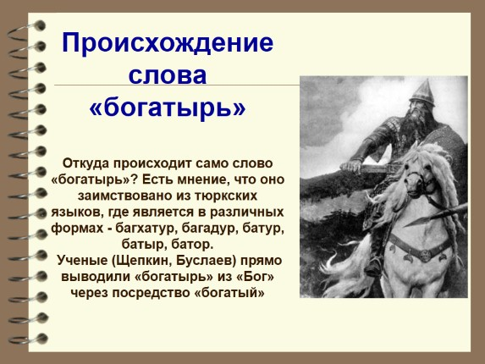
Богатырь – герой русских былин, воин, отличающийся необычайной силой, удалью, мужеством.

Slide 3
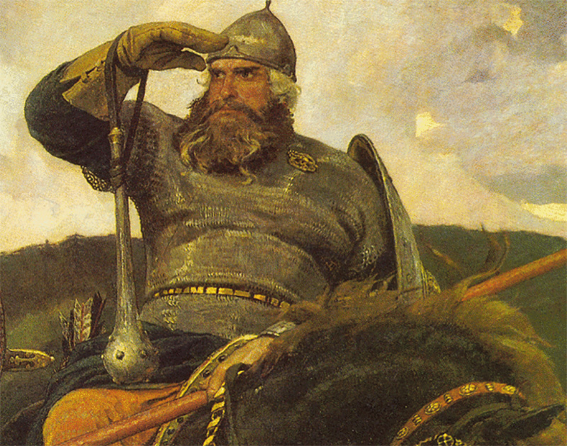
Илья Муромец
Главный защитник русской земли, обладает всеми чертами реального исторического персонажа, однако все его похождения все еще сопоставлены с мифом. Илья сидит сиднем тридцать лет; получает силу от богатыря Святогора, исполняет первую крестьянскую работу, отправляется в Киев, по дороге захватывает в плен Соловья Разбойника, освобождает Чернигов от татар.
В Киево-Печерской лавре сохраняются мощи Ильи Муромца; их возраст – около девяти веков.

Slide 4
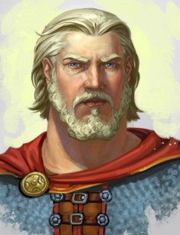
Добрыня Никитич
Его имя олицетворяет суть "мягкосердия богатырского". Добрыня имеет прозвание "млад", при огромной физической силе "мухи не обидит", он защитник "вдов и сирот, несчастных жен". Добрыня также "артист в душе: мастер петь и играть на гуслях".

Slide 5
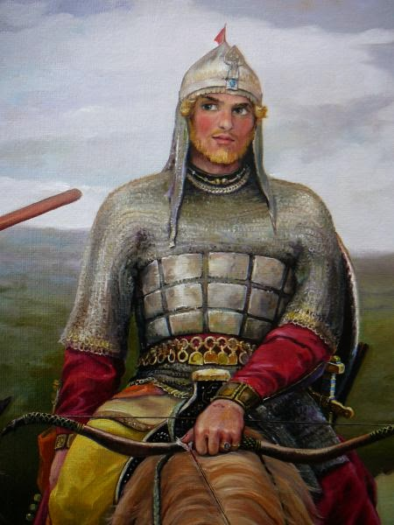
Алеша Попович
Тесно связан с Ильёй Муромцем и с Добрыней Никитичем: он находится в постоянных отношениях с ними. Он как бы «младшенький из младших» богатырей, а посему и набор качеств у него не столь «суперменский». Ему даже не чужд порок: хитрость, эгоизм, корыстолюбие. То есть с одной стороны он отличается смелостью, но с другой - горделив, спесив, бранчив, задорен.

Slide 6
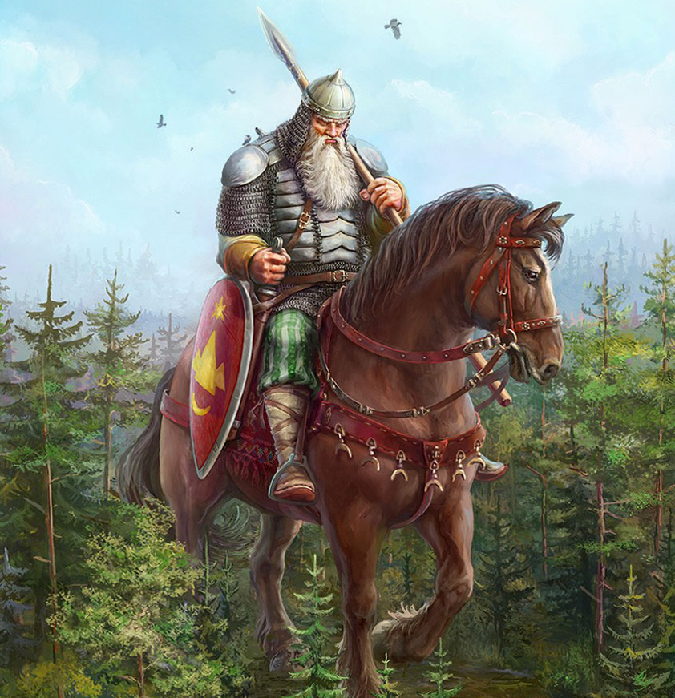
Святогор. Богатырь-Гора
Ужасный великан, Старший богатырь величиною с гору, которого даже земля не держит, лежит на горе в бездействии. Былины рассказывают о его встрече с тягой земной и смерти в волшебной могиле.

Slide 7
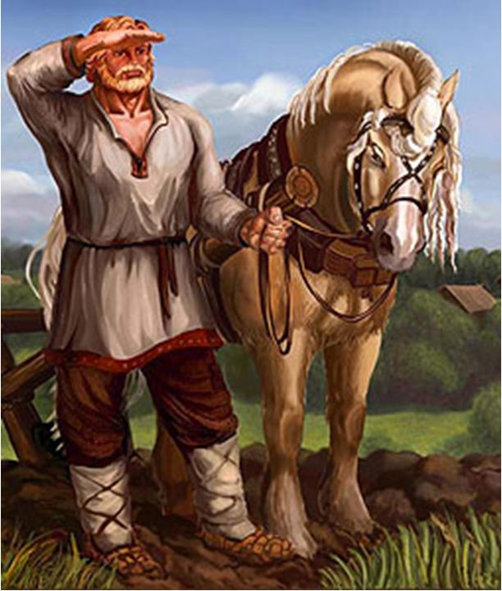
Микула Селянинович. Богатырь-Плуг
Встречается в двух былинах: о Святогоре и о Вольге Святославиче. Микула берет даже не силой, а выносливостью. Он – первый представитель земледельческого быта, могучий крестьянин-пахарь.

Slide 8
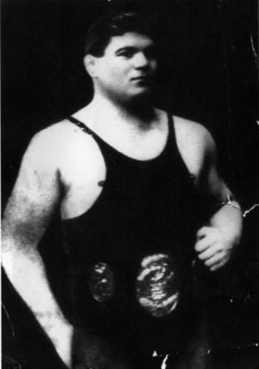
Победитель быков и медведей: Григорий Русаков
Рубеж XIX-XX веков был удивительно плодовит на силачей. Одним из них был курянин Григорий Русаков, родившийся в 1879 году в семье простого крестьянина. Как борец, Русаков выступил в 1909 году на Донбассе, где работал на шахте. Русаков быстро стал местным чемпионом и получил приглашение работать в московском цирке. Так он стал профессиональным борцом. Русаков был известен тем, что неоднократно вступал в показательные схватки с медведями, гнул подковы и рельсы, а однажды в Лондоне победил в бою быка.

Slide 9
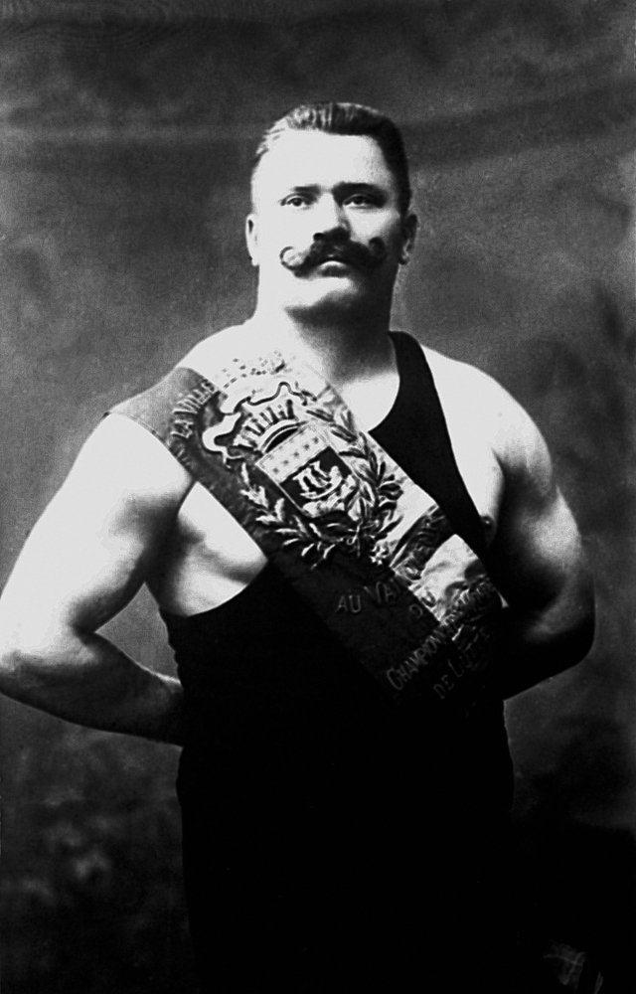
Иван Поддубный
Профессиональный борец, атлет и артист цирка происходящий из рода запорожских казаков.
Неоднократно выигрывал «чемпионаты мира» по классической (греко-римской) борьбе среди профессионалов.

Slide 10
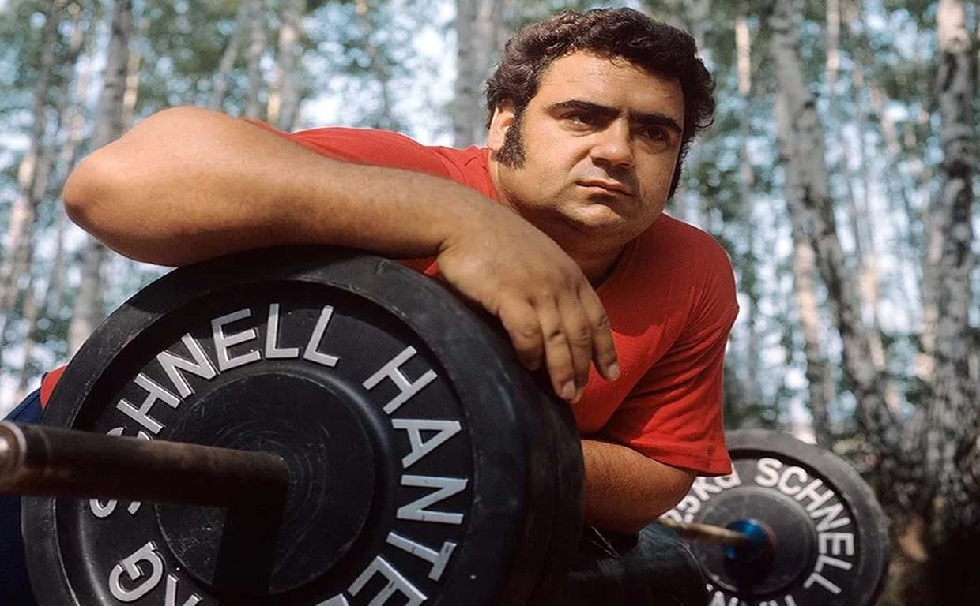
Василий Алексеев
Советский тяжелоатлет, заслуженный мастер спорта СССР. Чемпион Олимпийских игр, восьмикратный чемпион мира.
Установил 79 мировых рекордов, 81 рекорд СССР.
Василий Алексеев является обладателем действующего мирового рекорда по сумме трёх упражнений — 645 кг.
Уникальные достижения В. И. Алексеева занесены в книгу рекордов Гинеса.

Slide 11
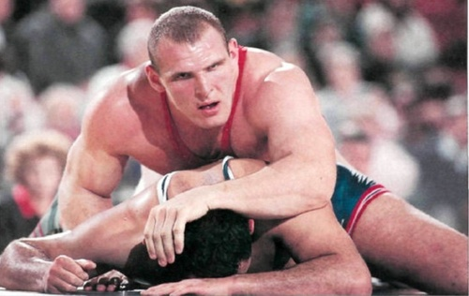
Александр Карелин
Советский и российский спортсмен, борец. Был признан лучшим спортсменом года в мире. Два раза был признан лучшим спортсменом России. За всю спортивную карьеру выиграл 888 поединков и потерпел два поражения. Занесен в Книгу рекордов Гиннесса как спортсмен, в течение тринадцати лет не проигравший ни одной схватки. И в течение 6 лет не проиграл ни одного балла во всех официальных поединках. Известны случаи, когда соперники отказывались бороться с ним

Slide 12
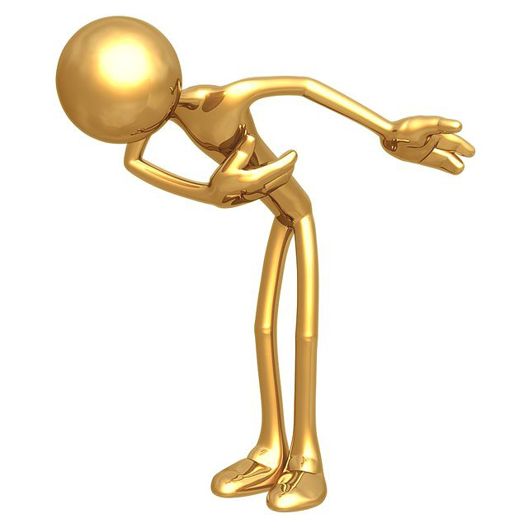
Спасибо за внимание!

